Slide 1
IGZO 어닐링 온도에 따른 PSC 변화 (Exp07)
경북대학교 MENLAB 2025000422 최민수

Slide 2
1. 260916 공정
SPT IGZO 300~700℃
1-1. 260917 측정
Transfer curve, PSC, Summary, 결론
2. 향후 방향성
향후 공정 방향성
3. 결론
안박사님과의 미팅 결론

Slide 3
측정 세팅
Transfer curve 세팅 (Speed: Normal)
  V_{G}: -30 ~ 30 V
  V_{D} = 1 V, 30 V
Single Pulse 세팅 (Speed: Quiet)
  V_{G}: (V_{ON} - 1) V
  V_{D} = 1 V
  광 파장: 455 nm (Royal Blue)
  광 세기: 300 mW (LED라서 빛 퍼짐 때문에 mW/mm² 정확히 계산 불가)
  광 펄스 On/Off 시간: 1 s / 60 s
  광 입력 횟수: 1 회
  광원과 소자 간의 거리: 수동으로 최대한 밀착
  각도: 수동으로 최대한 수직으로 맞춤
Short-term plasticity 측정 (Speed: Quiet)
  V_{G}: (V_{ON} - 1) V
  V_{D} = 1 V
  광 파장: 455 nm (Royal Blue)
  광 세기: 300 mW (LED라서 빛 퍼짐 때문에 mW/mm² 정확히 계산 불가)
  광 펄스 On/Interval/Off 시간: 1 s / 1 Hz / 60 s
  광 입력 횟수: 2 회
  광원과 소자 간의 거리: 수동으로 최대한 밀착
  각도: 수동으로 최대한 수직으로 맞춤
Long-term plasticity 측정 (Speed: Quiet)
  V_{G}: (V_{ON} - 1) V
  V_{D} = 1 V
  광 파장: 455 nm (Royal Blue)
  광 세기: 300 mW (LED라서 빛 퍼짐 때문에 mW/mm² 정확히 계산 불가)
  광 펄스 On/Interval/Off 시간: 1 s / 1 Hz / 60 s
  광 입력 횟수: 40 회
  광원과 소자 간의 거리: 수동으로 최대한 밀착
  각도: 수동으로 최대한 수직으로 맞춤

Slide 4
① Fabrication_260916
홀더 10번 칸에서만 증착
 | Sub. Cleaning | Ar gas [sccm] | O₂ gas [sccm] | APC [mTorr] | RF PWR [W] | Depo. Time | Annealing
D1-1 | O | 30 | 3 | 2 | 100 | 130s | 300’C 1h
D1-2 | O | 30 | 3 | 2 | 100 | 130s | 300’C 1h
D1-3 | O | 30 | 3 | 2 | 100 | 130s | 300’C 1h
D2-1 | O | 30 | 3 | 2 | 100 | 130s | 400’C 1h
D2-2 | O | 30 | 3 | 2 | 100 | 130s | 400’C 1h
D2-3 | O | 30 | 3 | 2 | 100 | 130s | 400’C 1h
D3-1 | O | 30 | 3 | 2 | 100 | 130s | 500’C 1h
D3-2 | O | 30 | 3 | 2 | 100 | 130s | 500’C 1h
D3-3 | O | 30 | 3 | 2 | 100 | 130s | 500’C 1h
D4-1 | O | 30 | 3 | 2 | 100 | 130s | 600’C 1h
D4-2 | O | 30 | 3 | 2 | 100 | 130s | 600’C 1h
D4-3 | O | 30 | 3 | 2 | 100 | 130s | 600’C 1h
D5-1 | O | 30 | 3 | 2 | 100 | 130s | 700’C 1h
D5-2 | O | 30 | 3 | 2 | 100 | 130s | 700’C 1h
D5-3 | O | 30 | 3 | 2 | 100 | 130s | 700’C 1h
모든 소자 Al electrode 올리고 Oven 200℃ 1h
S
D
SPT IGZO
P⁺⁺ Si / SiO₂

Slide 5
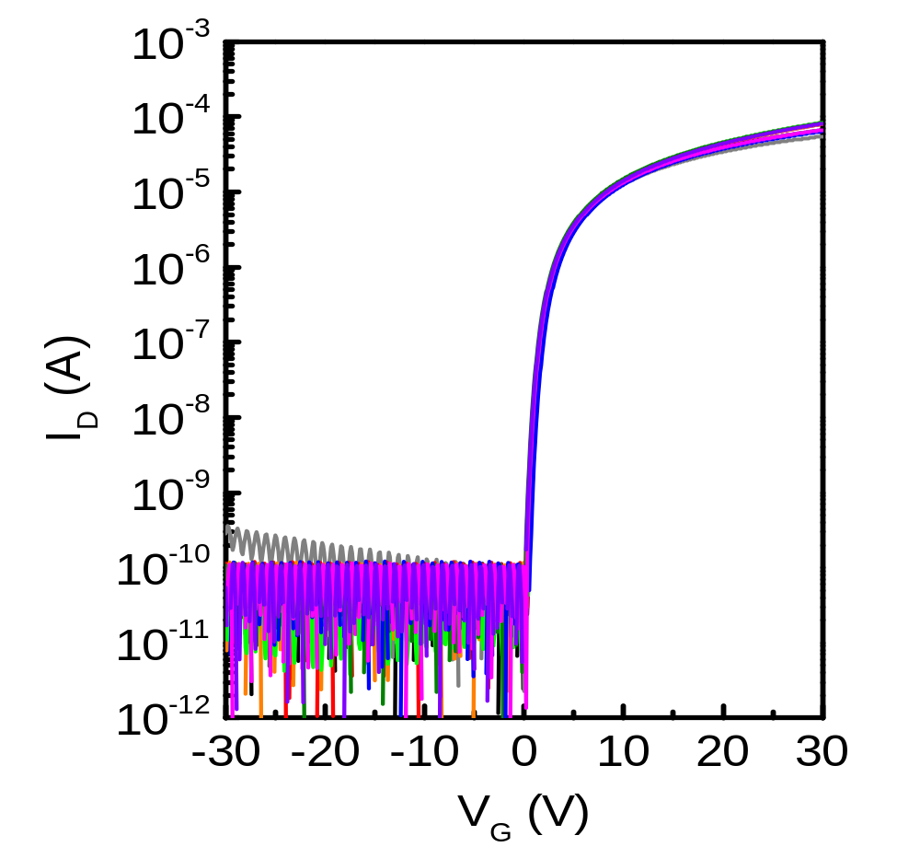
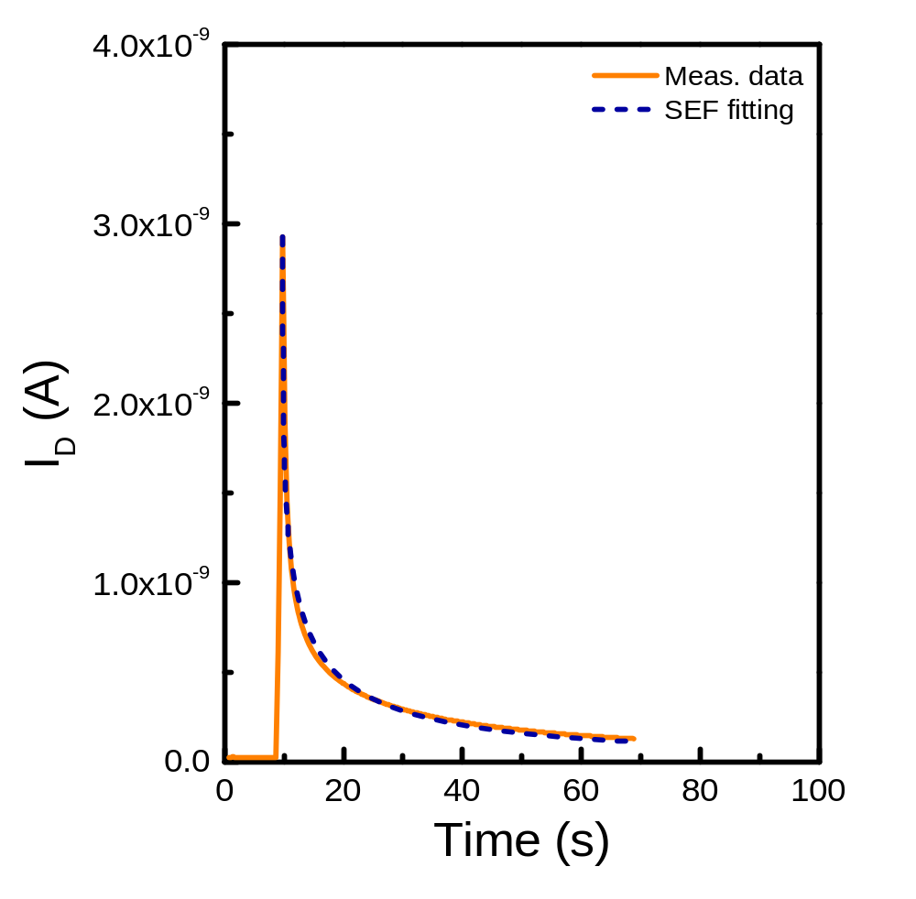
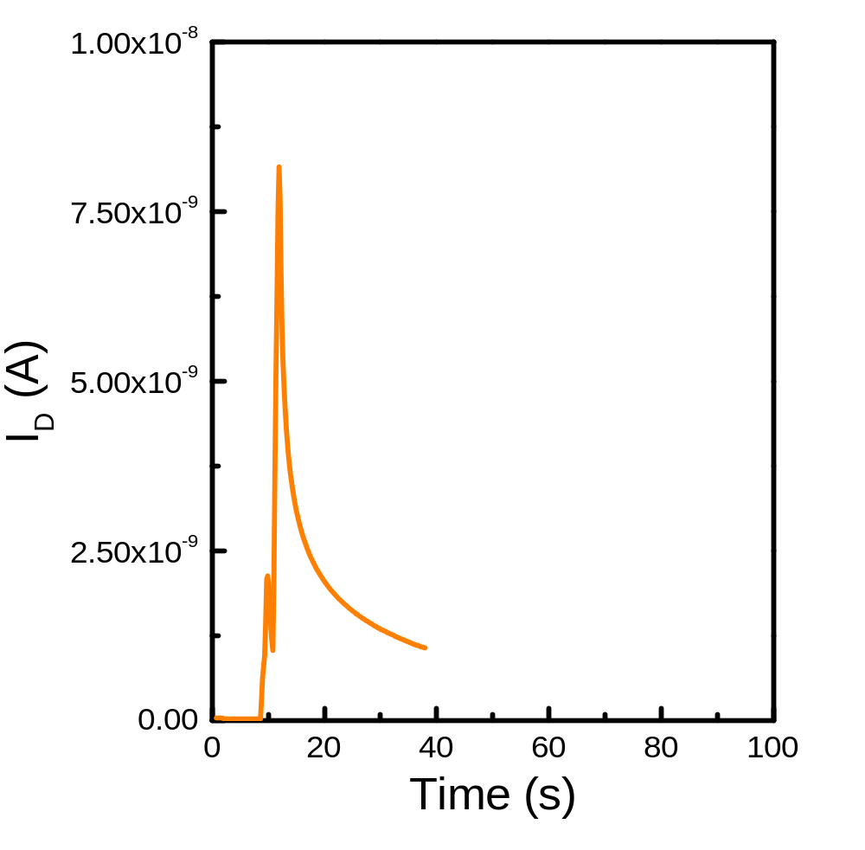
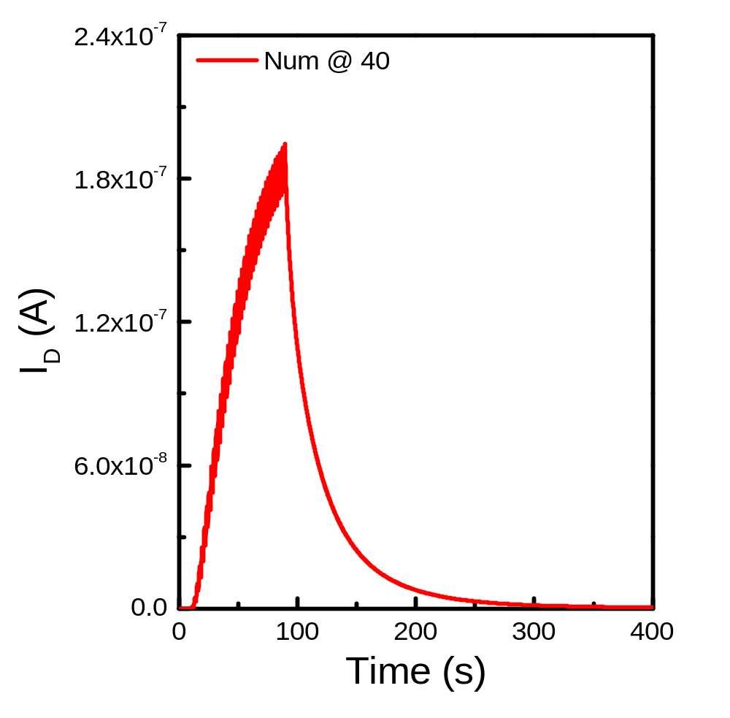
① Transfer curve, PSC 측정 데이터
D1-1) SPT IGZO 300℃ 1h
Transfer curve (V_{D}=1V)
Single Pulse
STP
LTP
** 특이사항 **
-

Slide 6
① Transfer curve, PSC 측정 데이터
D1-2) SPT IGZO 300℃ 1h
Transfer curve (V_{D}=1V)
Single Pulse
STP
LTP
** 특이사항 **
-

Slide 7
① Transfer curve, PSC 측정 데이터
D1-3) SPT IGZO 300℃ 1h
Transfer curve (V_{D}=1V)
Single Pulse
STP
LTP
** 특이사항 **
-

Slide 8
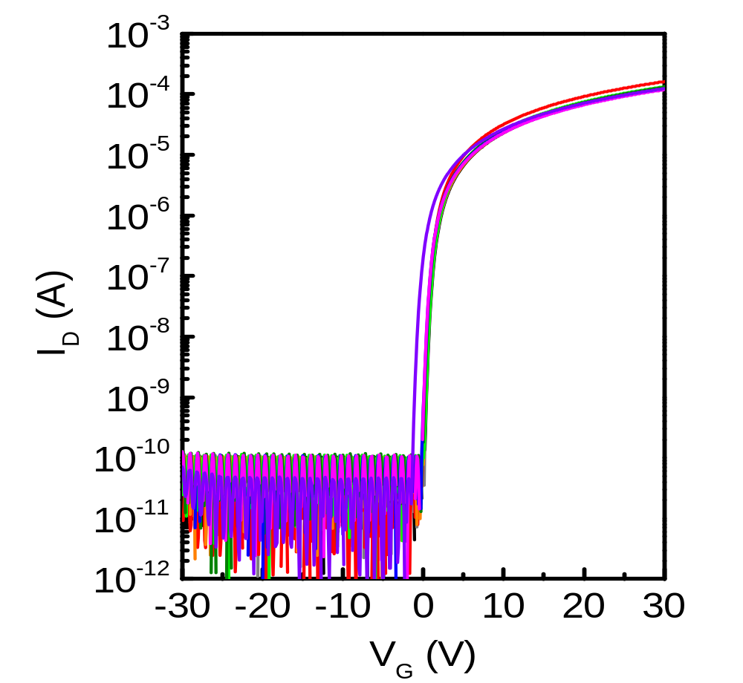
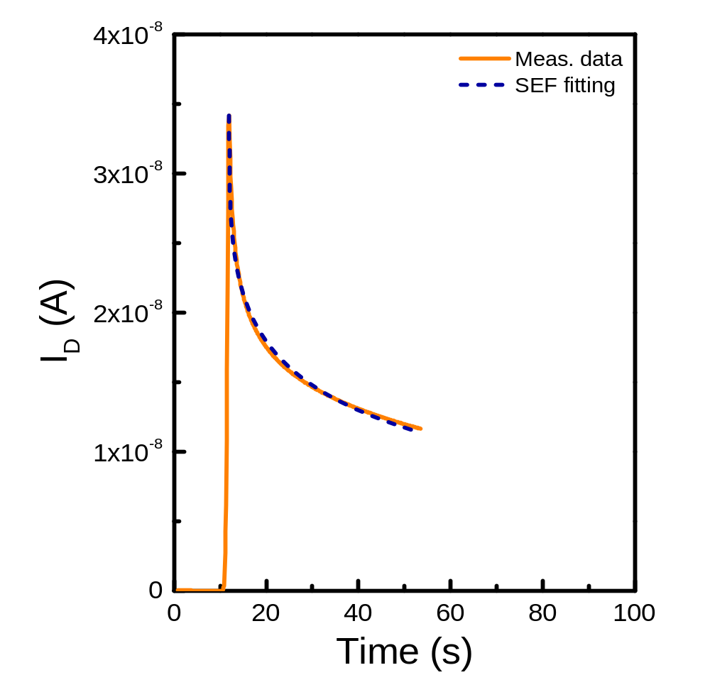
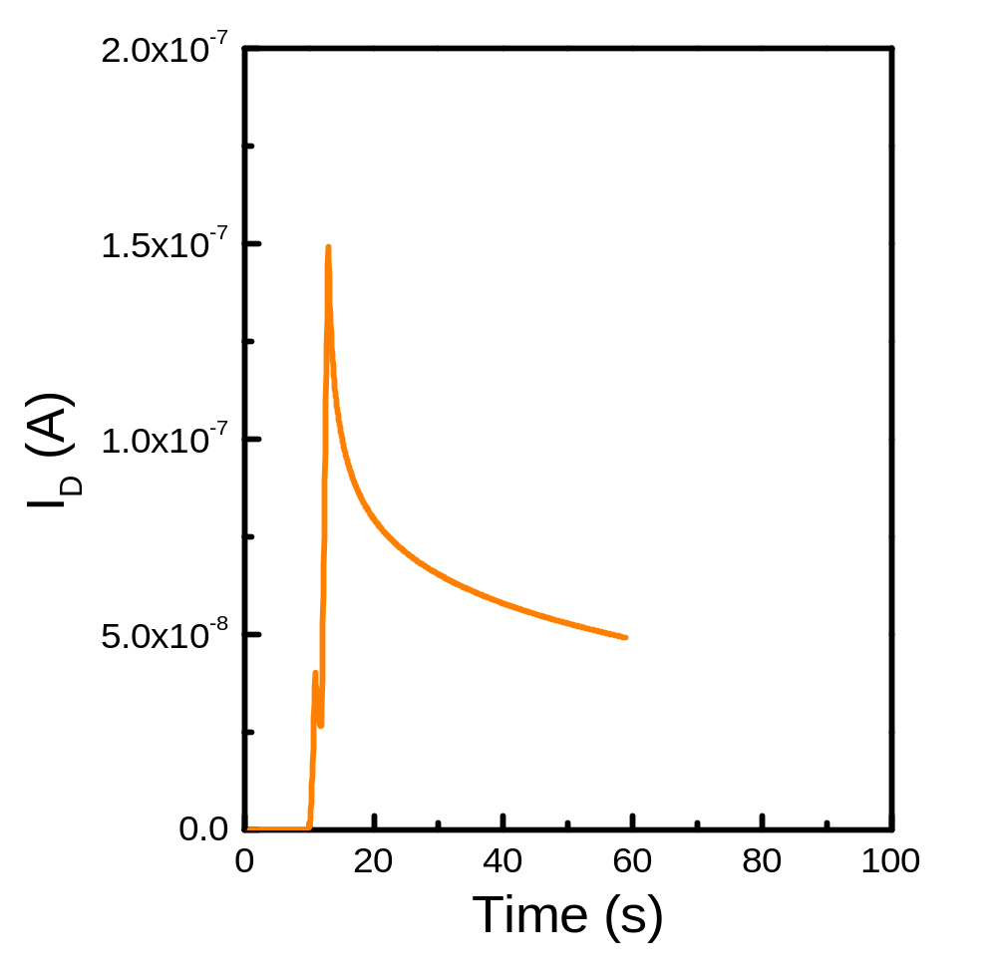
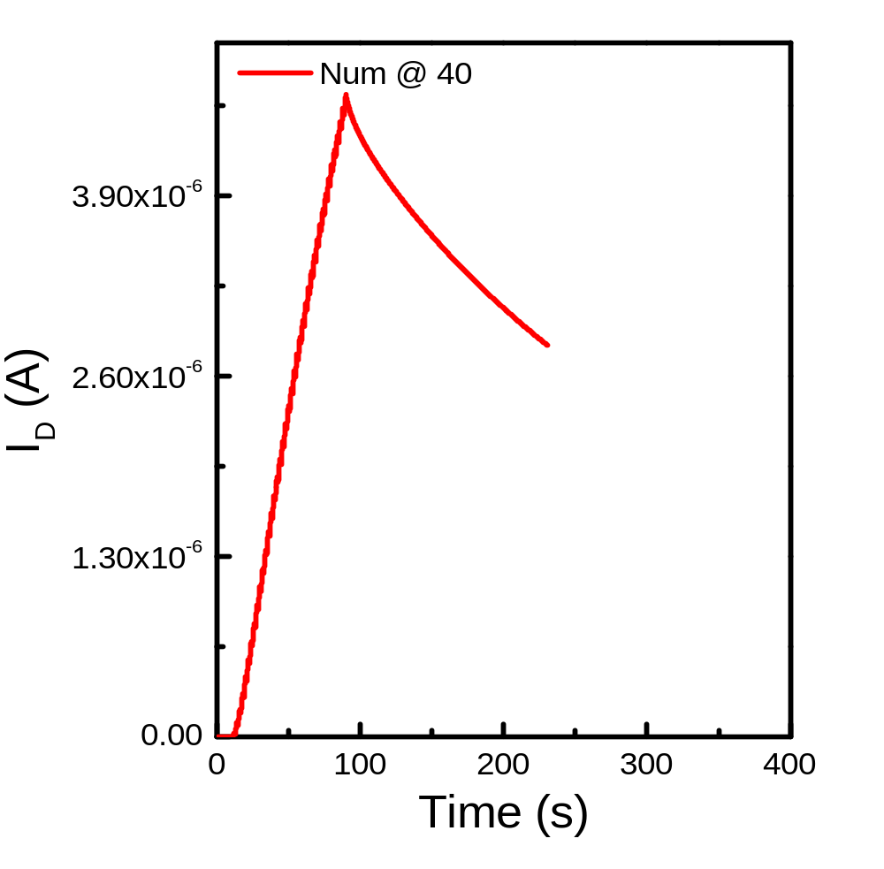
① Transfer curve, PSC 측정 데이터
D2) SPT IGZO 400℃ 1h
Transfer curve (V_{D}=1V)
Single Pulse
STP
LTP
** 특이사항 **
-

Slide 9
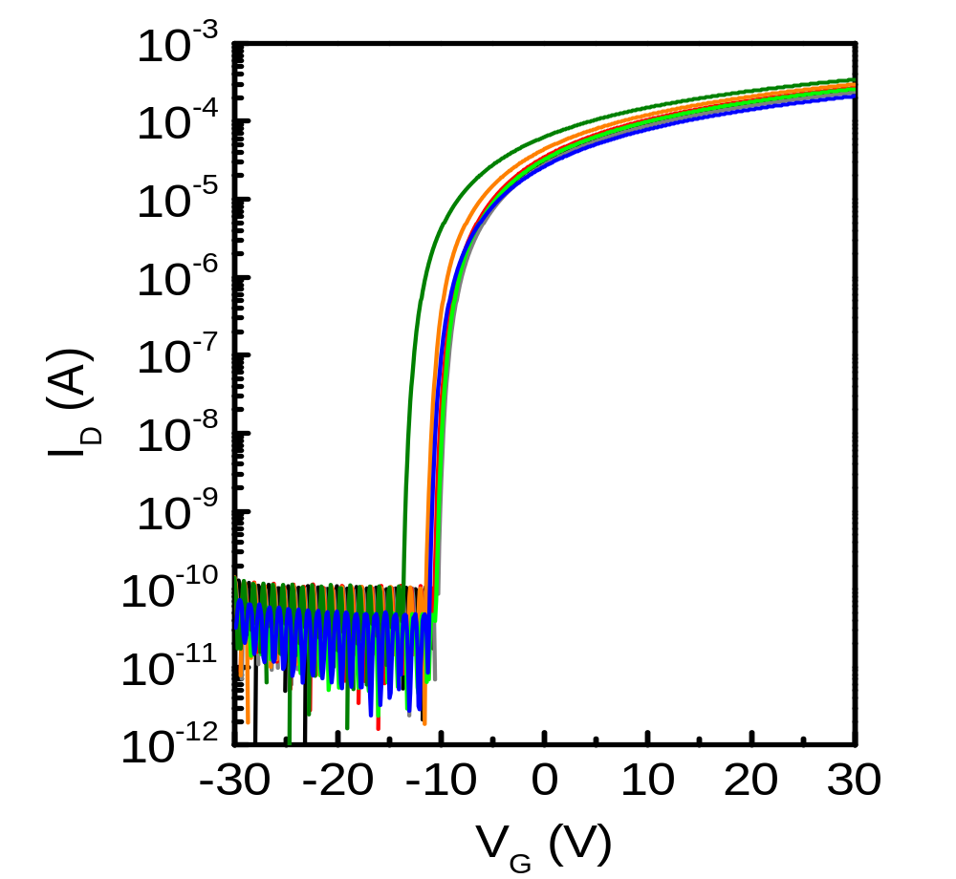
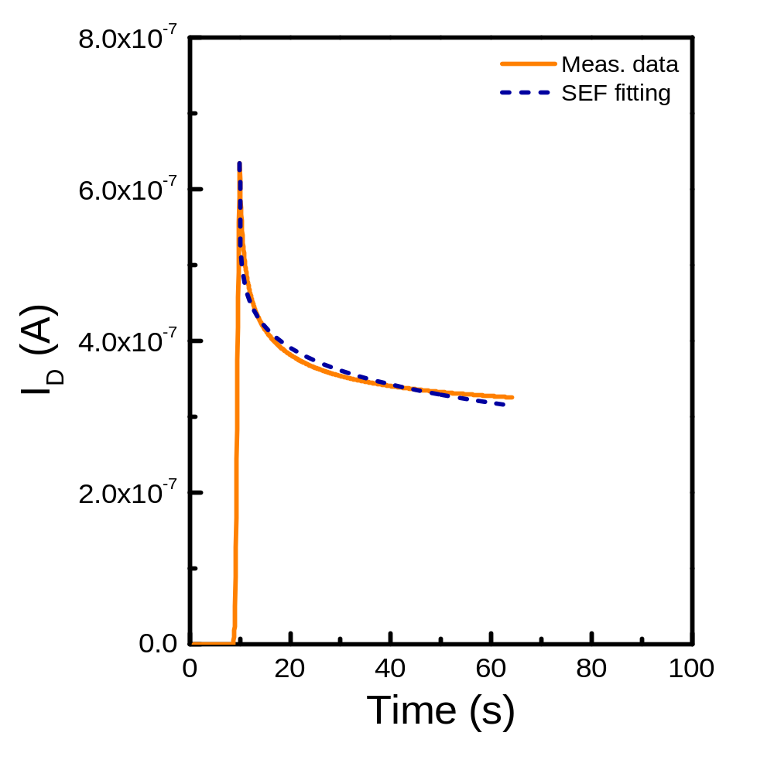
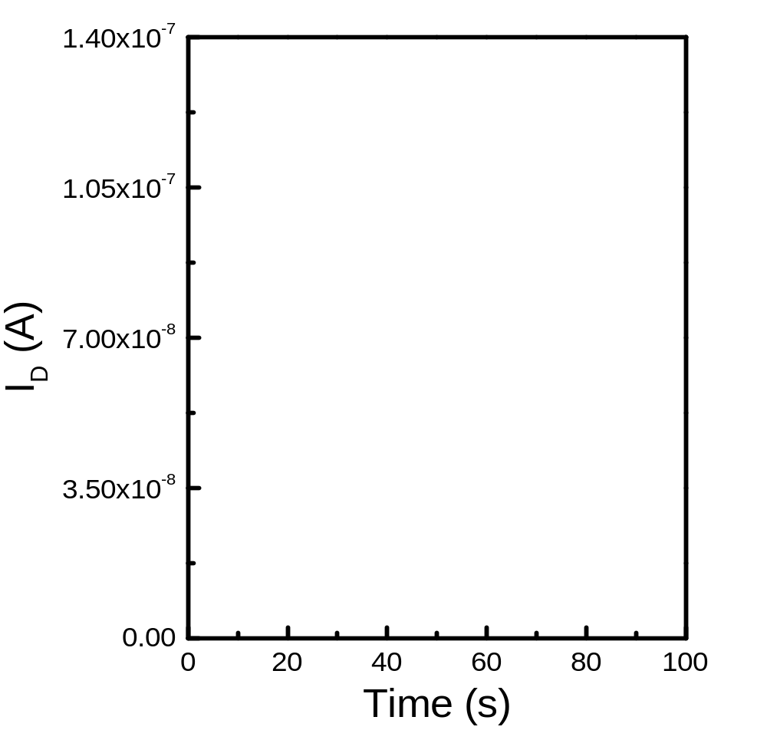

① Transfer curve, PSC 측정 데이터
D3) SPT IGZO 500℃ 1h
Transfer curve (V_{D}=1V)
Single Pulse
STP
LTP
** 특이사항 **
- STP, LTP 데이터 없음

Slide 10
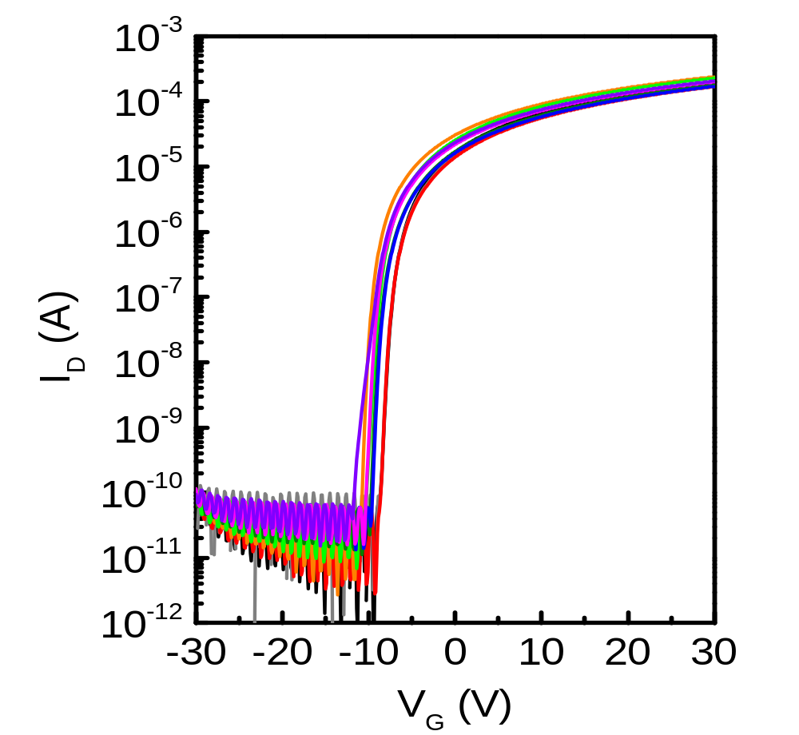
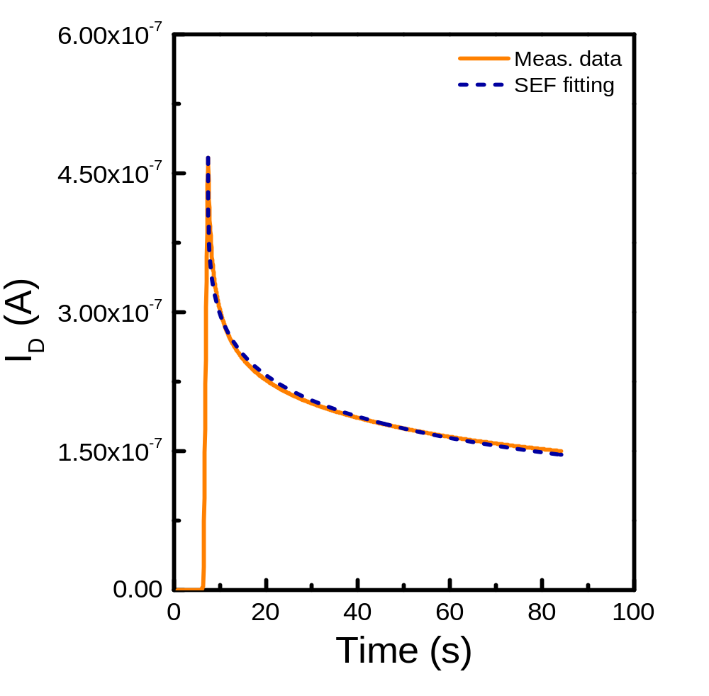
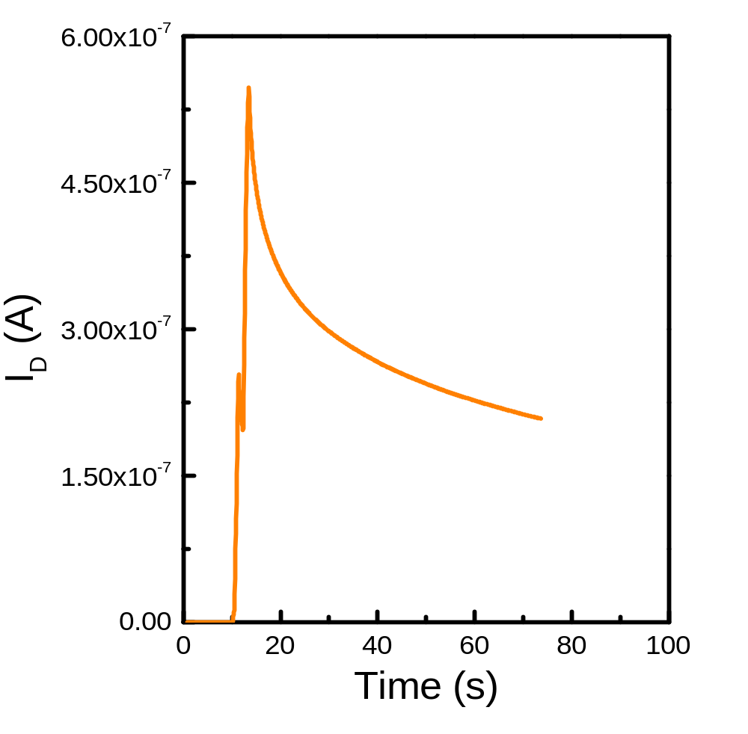
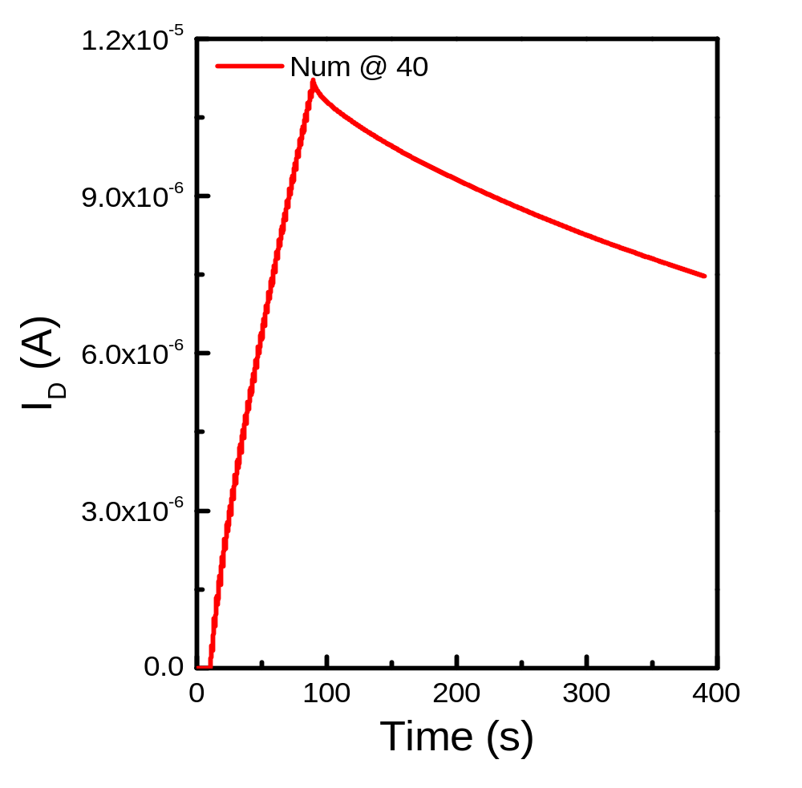
① Transfer curve, PSC 측정 데이터
D4) SPT IGZO 600℃ 1h
Transfer curve (V_{D}=1V)
Single Pulse
STP
LTP
** 특이사항 **
-

Slide 11
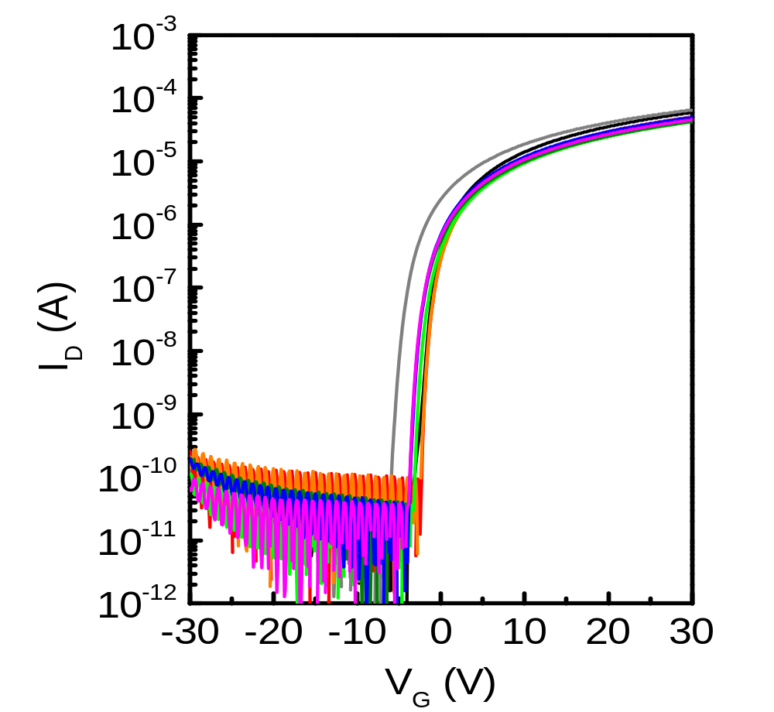
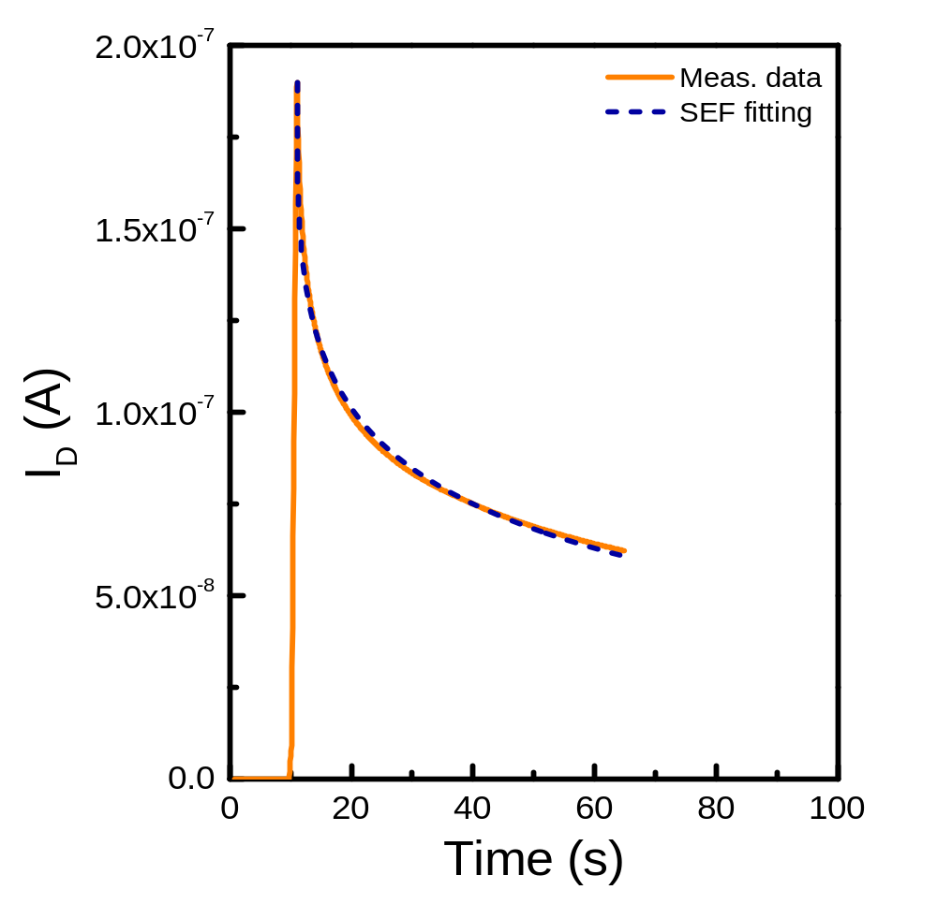

① Transfer curve, PSC 측정 데이터
D5) SPT IGZO 700℃ 1h
Transfer curve (V_{D}=1V)
Single Pulse
STP
LTP
** 특이사항 **
- STP, LTP 데이터 없음

Slide 12
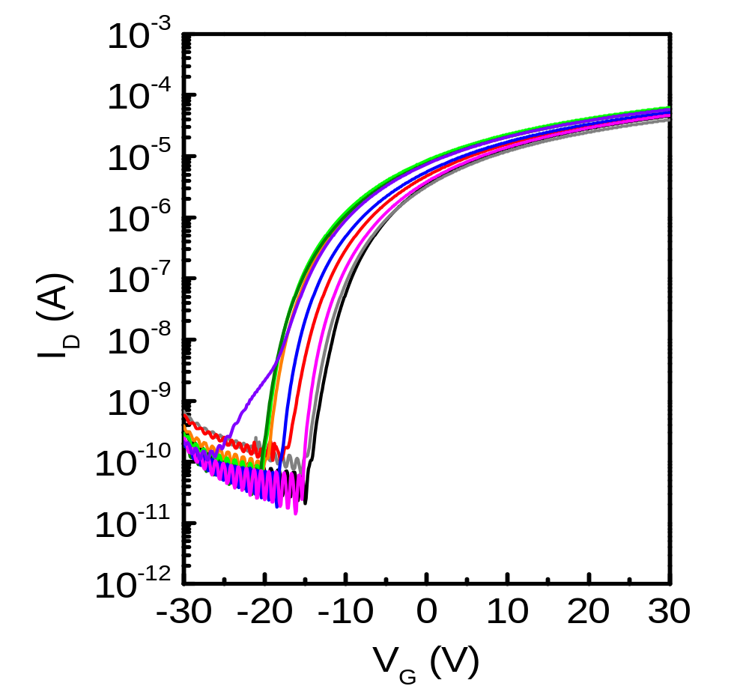
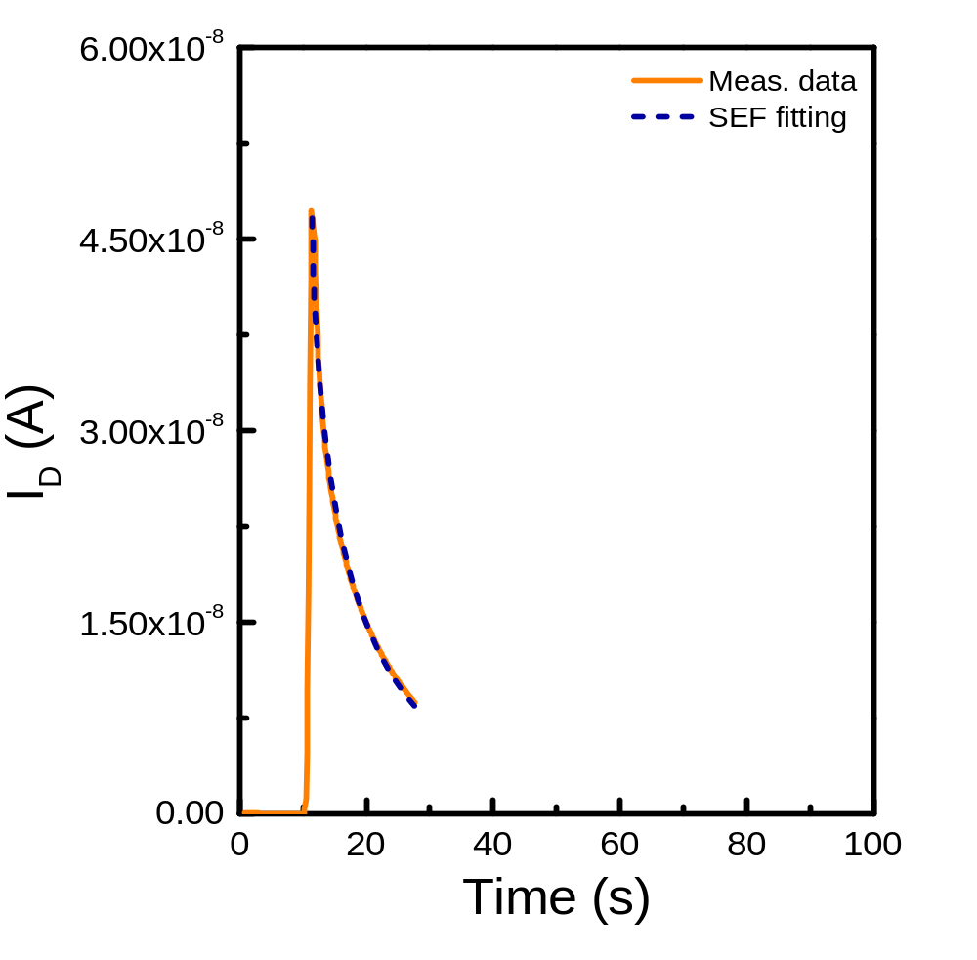
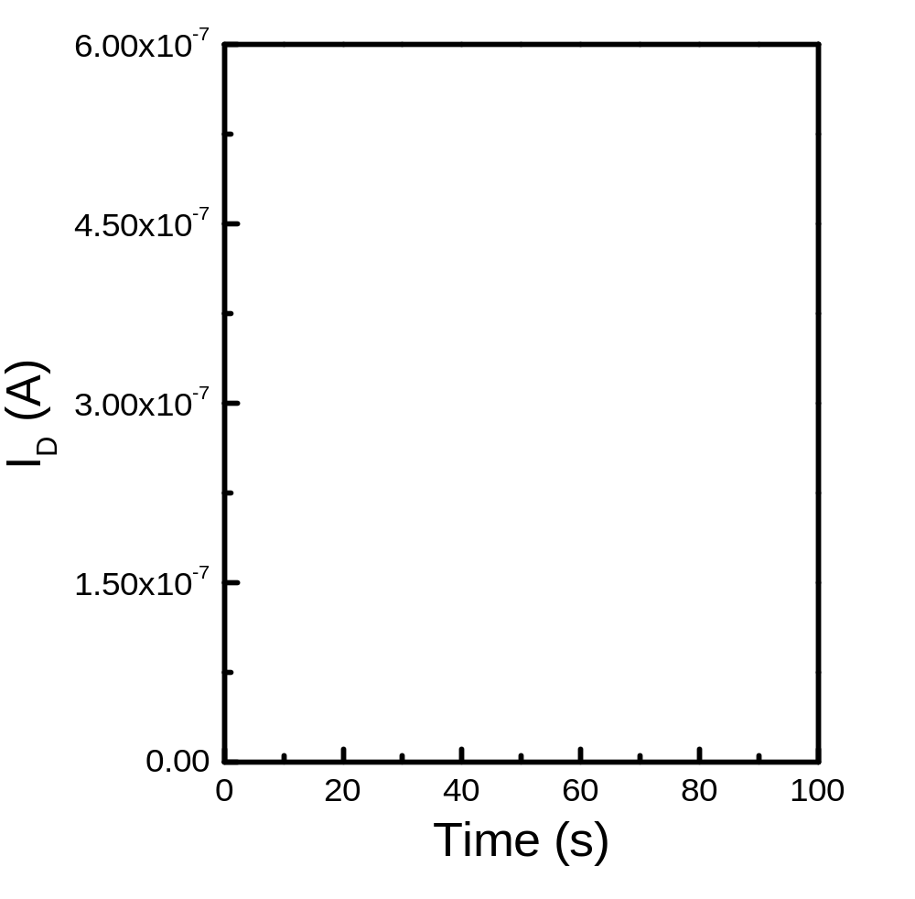

① Transfer curve, PSC 측정 데이터
D6) SPT IGZO 800℃ 1h
Transfer curve (V_{D}=1V)
Single Pulse
STP
LTP
** 특이사항 **
- STP, LTP 데이터 없음

Slide 13
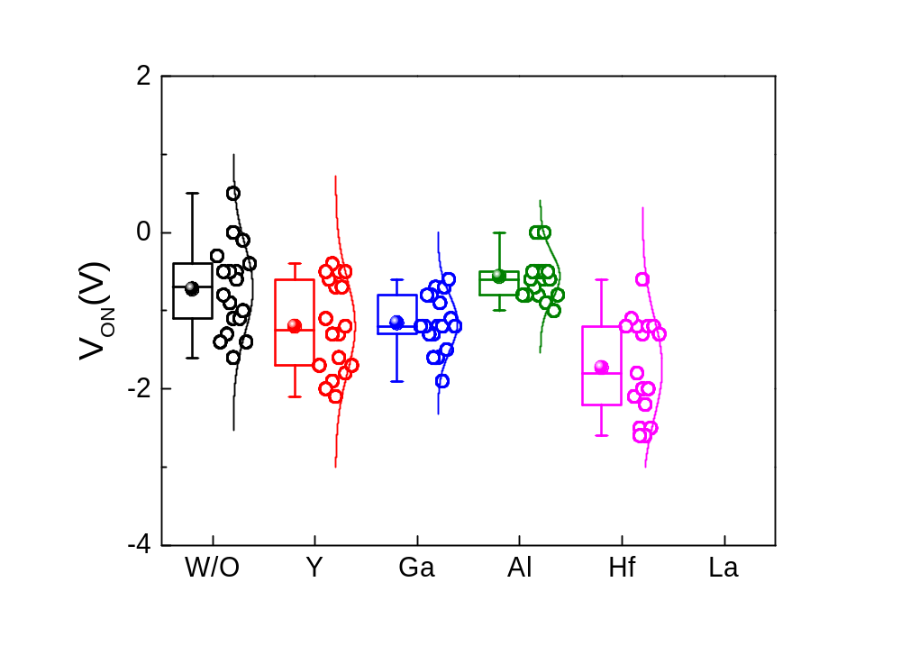
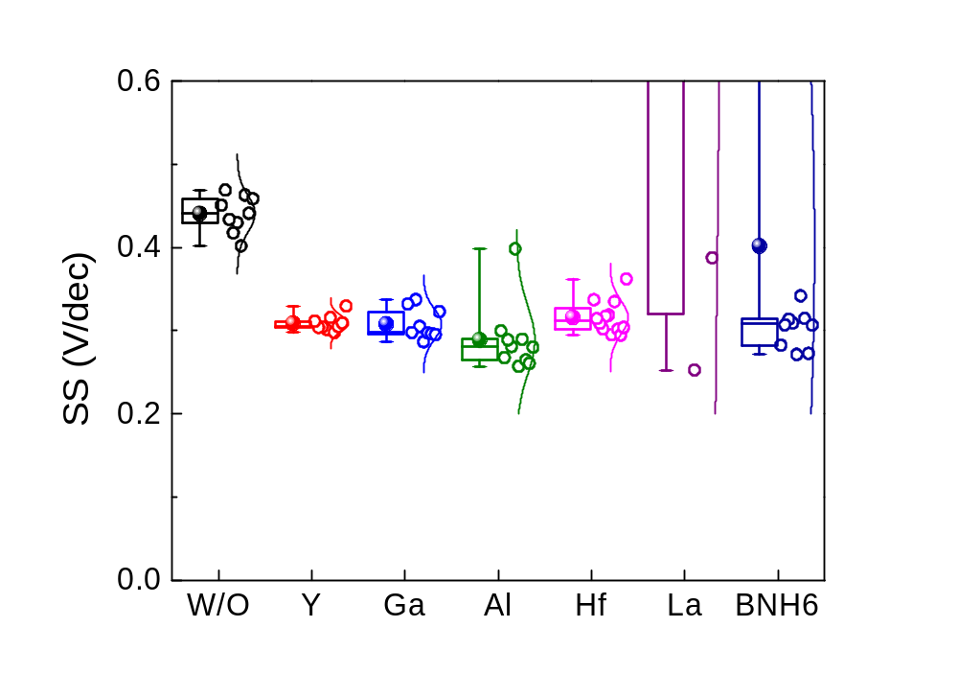
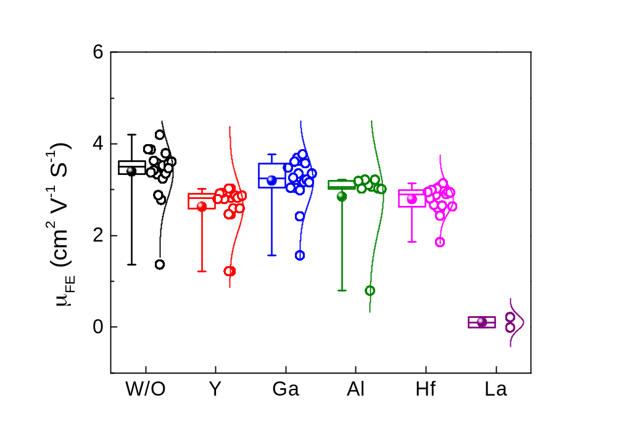
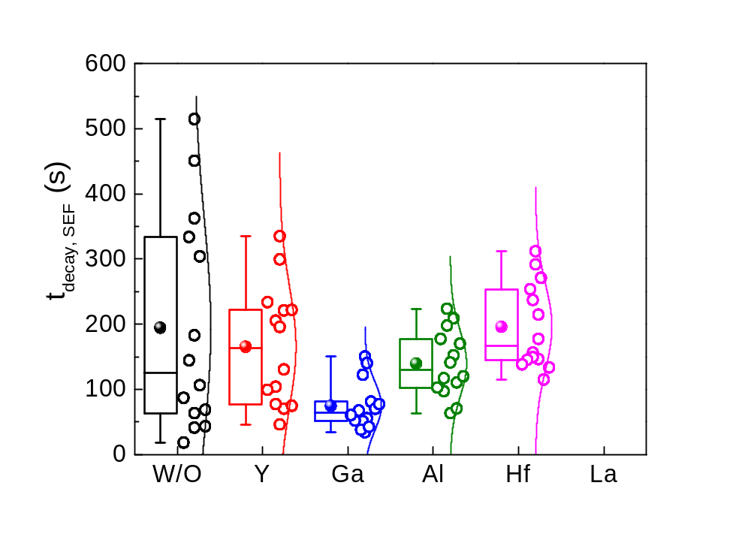
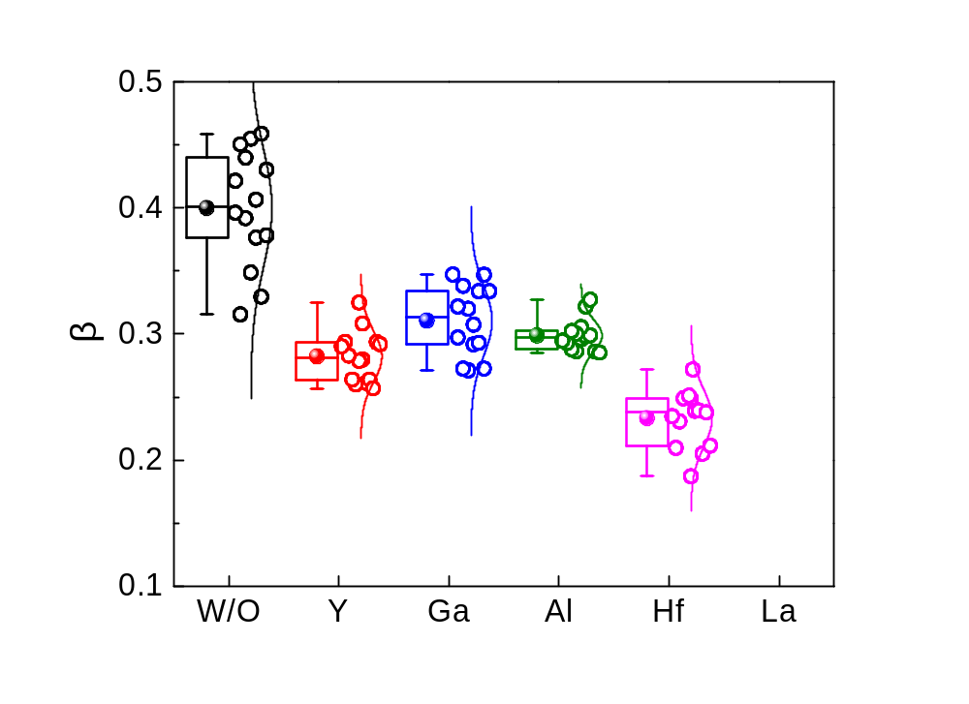
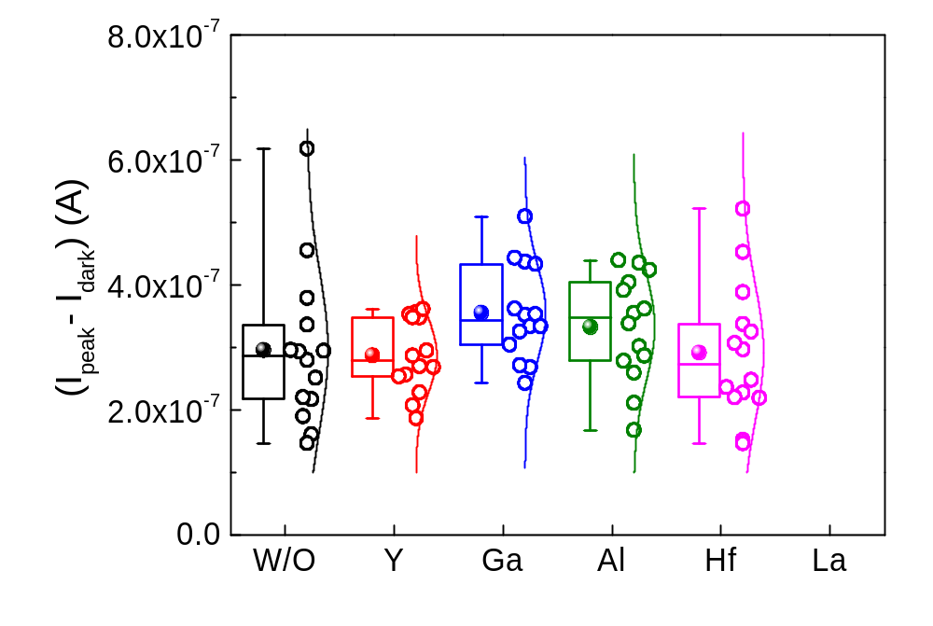
① Summary
I_{peak}: 빛을 인가한 후 PSC 최고점
I_{dark}: 빛을 인가하기 전의 I_{D}
t_{decay,SEF}: Single pulse에서 PSC가 I_{peak}/𝑒 되기까지의 Decay time (SEF fitting)
■ Transfer curve & PSC Data
V_{OV} = 10 V 에서 추출

Slide 14
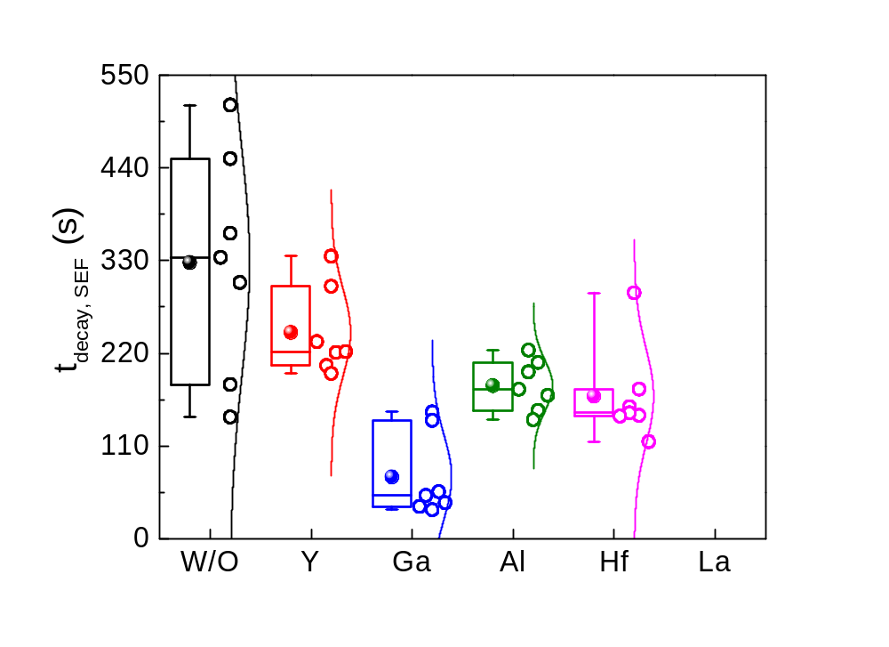
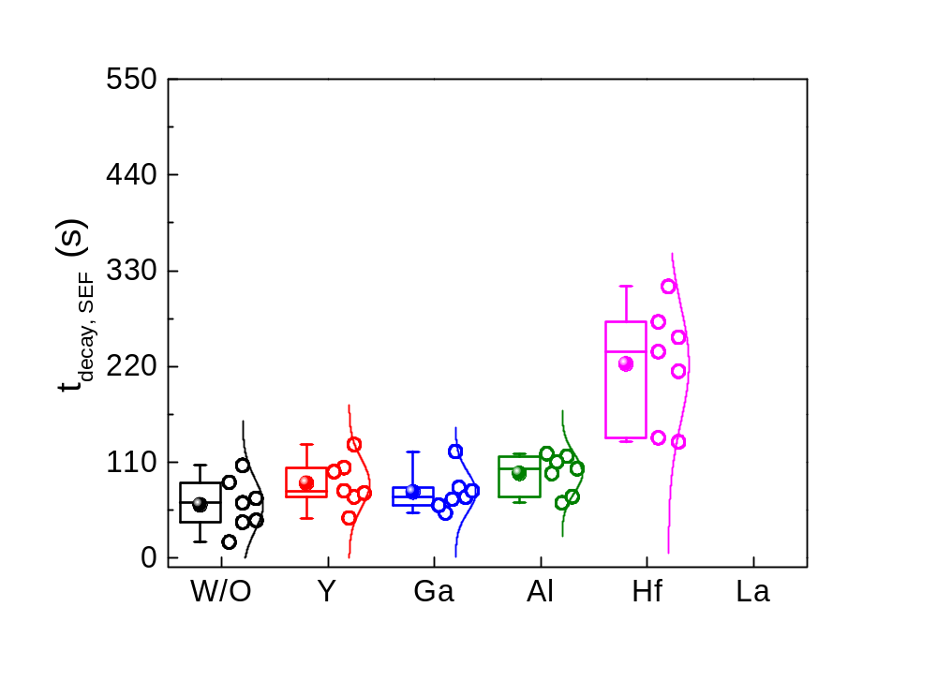
① Summary
■ 동일 조건, 다른 웨이퍼에 증착된 소자의 Decay time
  동일 조건임에도 불구하고 웨이퍼가 달라졌을 때 PSC 특성이 크게 다름 (재현성 이슈)
  → 용액공정의 불안정성이 문제인 것 같아서, 앞으로 용액공정이 아닌 SPT IGZO로 Channel을 만드는 것이 좋을 듯
(Dx-1)
(Dx-2)

Slide 15
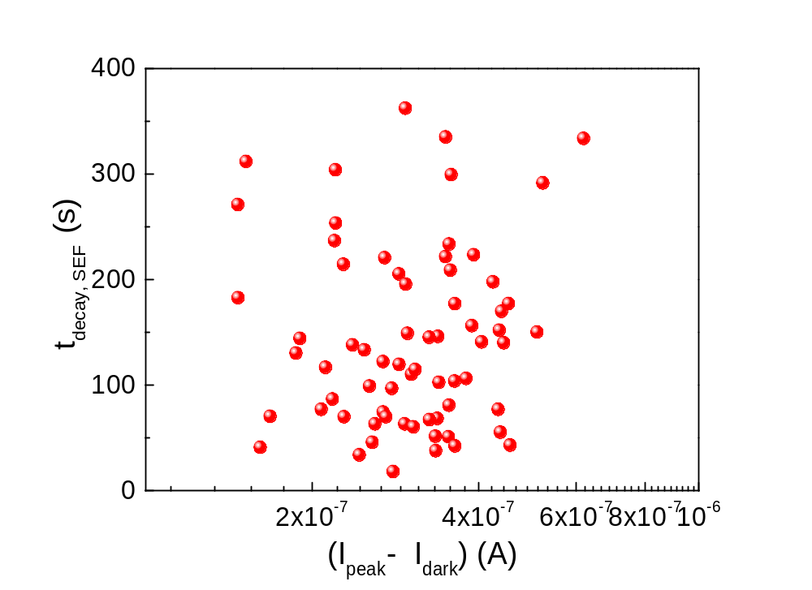
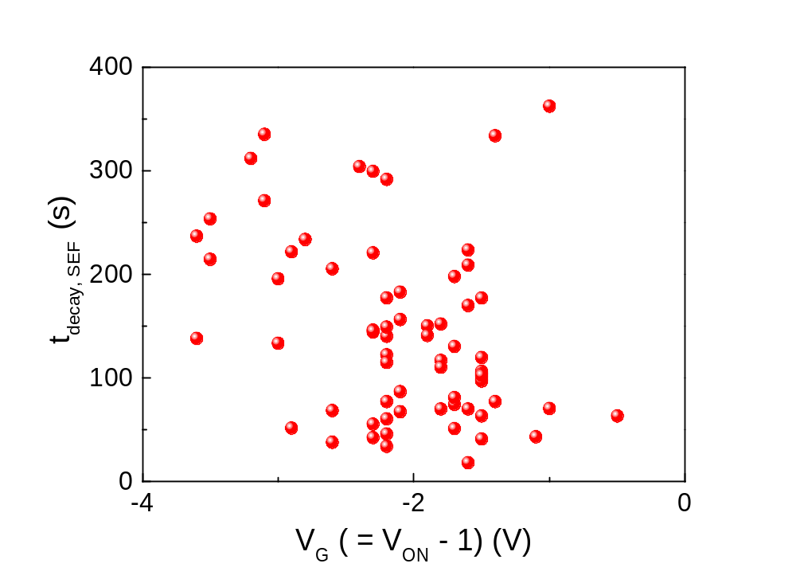
① Summary
■ (I_{peak} - I_{dark})에 따른 Decay time / V_{G}에 따른 Decay time
  딱히 경향성은 나타나지 않는 듯

Slide 16
① Summary
■ 결론
.

Slide 17
② 향후 방향성 (다음 실험) - 미정

Slide 18
③ 결론 - 미정
■ 안박사님과의 미팅 결론 (260728)
--

